Slide 1
Matemática e suas
Tecnologias - Matemática
Ensino Médio, 1º Ano
Estatística: frequência absoluta e relativa

Slide 2
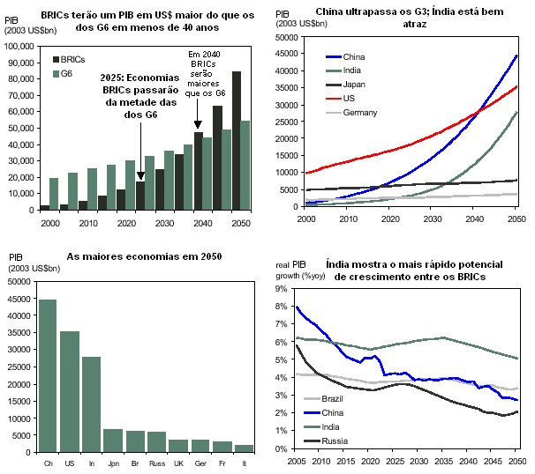
Estatística
MATEMÁTICA, 1° Ano do Ensino Médio
Estatística: frequência absoluta e relativa
Você pode não saber definir estatística, mas, ao ouvir essa palavra, logo pensa em números, tabelas e gráficos, não é?
Estatística é um ramo da matemática especializado em coletar, organizar, representar e interpretar dados, com o objetivo de estudar fatos, fenômenos e comportamentos.
Imagem:LeonardoG / GNU Free Documentation License

Slide 3
Estatística
MATEMÁTICA, 1° Ano do Ensino Médio
Estatística: frequência absoluta e relativa
Costuma-se dividir a
estatística
em três
áreas:
A estatística descritiva coleta, critica, organiza convenientemente e resume em tabelas, figuras ou gráficos dados ou informações característicos e relativos aos fenômenos estudados.
A estatística probabilística, que está fundamentada na teoria das probabilidades, é o ramo da matemática que estuda eventos com resultados possíveis, mas incertos.
A estatística inferencial estuda formas de se concluir algo sobre as populações a partir de suas amostras.

Slide 4
Aplicação da estatística
MATEMÁTICA, 1° Ano do Ensino Médio
Estatística: frequência absoluta e relativa
Pesquisas eleitorais
Nos mais variados campos, ela está presente para ajudar a solucionar problemas e determinar rumos de ação.
Veja, por exemplo:
Fornecem elementos para que os candidatos direcionem a campanha
Pesquisas científicas
Formulação de conclusões sobre fenômenos científicos e sociais
Estudo estatístico da população
Norteia a ação dos governantes
A indústria utiliza a estatística para avaliar a aceitação de produtos
Criação de estratégias de produção e venda desses produtos

Slide 5
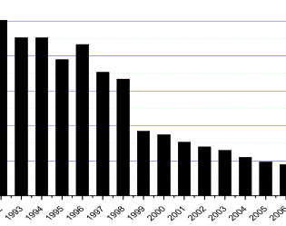

Estatística
MATEMÁTICA, 1° Ano do Ensino Médio
Estatística: frequência absoluta e relativa
A estatística está presente em seu cotidiano: nos jornais, revistas, TV, na entrevista que você responde sobre seu sabonete preferido, no folheto com perguntas sobre o serviço da lanchonete que você frequenta, nas profissões que você pode vir a exercer.
O objetivo dessa aula é ensinar noções básicas de estatística para quem já vive cercado por ela.
Imagem: (a) Philipp Weigell / Gráfico / Public Domain ; (b) Source works and User:Tkgd2007 / Jornal / GNU Free Documentation License

Slide 6
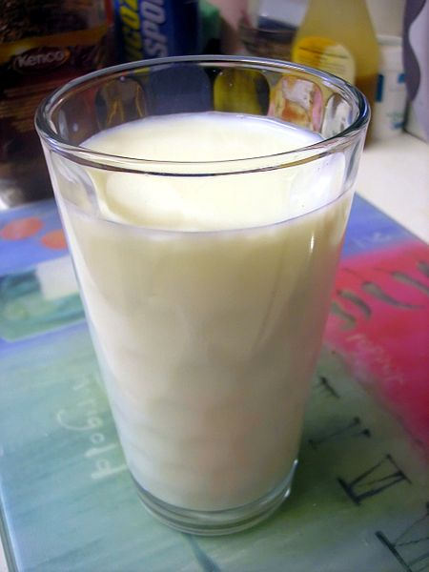
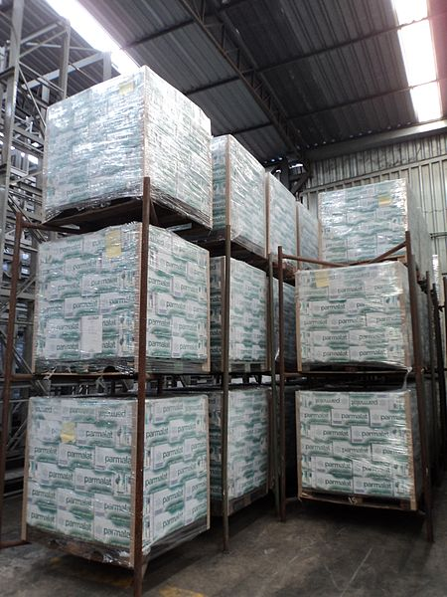
Noções de estatística
MATEMÁTICA, 1° Ano do Ensino Médio
Estatística: frequência absoluta e relativa
Observe a seguinte situação:
Uma empresa de alimentos que, entre outros, produz leite integral em caixas de um litro, tem um departamento específico para controle de qualidade de seus produtos. Uma das funções desse departamento é verificar se as caixas de leite produzidas têm realmente um litro do produto. Como a empresa distribui mensalmente o produto para todo o Brasil, não há tempo hábil nem recursos financeiros para averiguar todas as caixas de cada lote para verificação e possíveis correções dos problemas encontrados. Assim, faz-se uma análise de apenas algumas dessas caixas.
Imagem: (a) Janine Chedid / Copo de Leite / GNU Free Documentation License ; (b) HVL / Caixas de leite da Parmalat em Governador Valadares, Minas Gerais, Brasil / Creative Commons Attribution 3.0 Unported.

Slide 7
Noções de estatística
MATEMÁTICA, 1° Ano do Ensino Médio
Estatística: frequência absoluta e relativa
Essa é uma situação bem comum nas indústrias.
No caso, todas as caixas de leite de um lote produzido pela empresa formam uma população.
As caixas retiradas desses lote para análise formam uma amostra (uma parte da população).
Cada caixa de leite da amostra é um objeto pesquisado.
Imagem: (a) Janine Chedid / Copo de Leite / GNU Free Documentation License ; (b) HVL / Caixas de leite da Parmalat em Governador Valadares, Minas Gerais, Brasil / Creative Commons Attribution 3.0 Unported.

Slide 8
Noções de estatística
MATEMÁTICA, 1° Ano do Ensino Médio
Estatística: frequência absoluta e relativa
Existem empresas especializadas em pesquisas estatísticas (Ibope, Datafolha, Vox Populi, por exemplo).
Em época de eleições, é comum vermos pesquisas de intenção de voto divulgadas pela mídia.
Não, isso seria inviável!
Nesse contexto, destacam-se os conceitos de população e amostra.
Será que eles entrevistam todos os eleitores para obter os dados da pesquisa??

Slide 9
Noções de estatística
MATEMÁTICA, 1° Ano do Ensino Médio
Estatística: frequência absoluta e relativa
População
Uma população é formada por todos os elementos de um conjunto que têm pelo menos uma característica em comum.
Conjunto de assaltos a banco numa grande cidade.
Conjunto de estudantes do Ensino Médio de uma escola.
Conjunto de todos os eleitores que formam a população.
Exemplos de população.

Slide 10
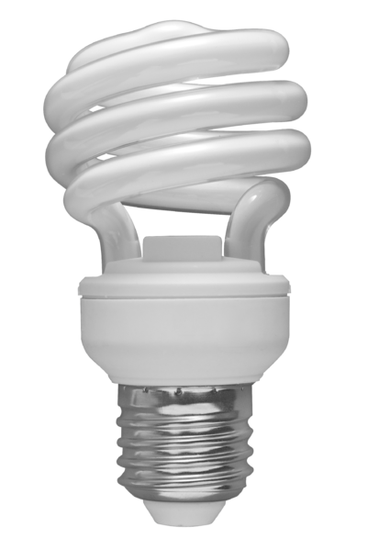
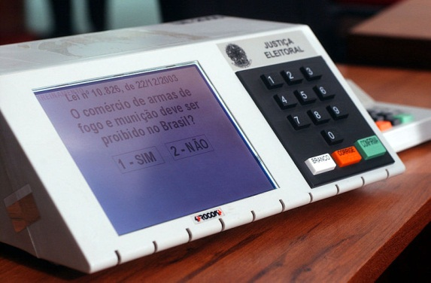
MATEMÁTICA, 1° Ano do Ensino Médio
Estatística: frequência absoluta e relativa
Noções de estatística
Amostra
Uma amostra é um subconjunto formado por elementos extraídos de uma dada população.
Cada elemento que compõe a amostra é um indivíduo ou objeto. Em pesquisas de intenção de voto, os indivíduos da pesquisa são pessoas. Quando se consideram algumas marcas de lâmpada para testar a durabilidade, cada marca é um objeto da pesquisa.
Imagem (a) José Cruz / Urna eletrônica / Creative Commons - Atribuição 3.0 Brasil; (b) Sun Ladder / Lâmpada / Creative Commons Attribution-Share Alike 3.0 Unported.

Slide 11

Noções de estatística
MATEMÁTICA, 1° Ano do Ensino Médio
Estatística: frequência absoluta e relativa
Em uma pesquisa sobre a quantidade de horas que os brasileiros passam assistindo TV, foram entrevistados 54.000 brasileiros.
Vamos identificar a população e a amostra nessa situação.
Com base nas definições anteriores temos que a população são todos os brasileiros e a amostra são os 54.000 brasileiros entrevistados.
Imagem: Wikimedia Foundation / Creative Commons Attribution-Share Alike 3.0 Unported

Slide 12
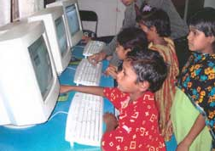
Noções de estatística
MATEMÁTICA, 1° Ano do Ensino Médio
Estatística: frequência absoluta e relativa
A escolha da amostra é parte importante na estatística. Ela deve constituir uma parte representativa da população.
Para que a pesquisa seja significativa é preciso ficar atento ao tamanho e características da amostra, para que sejam compatíveis com o caráter da pesquisa.
A amostra coletada para uma pesquisa de intenção de voto não é a mesma coletada para uma pesquisa que busca apurar como cada criança gasta seu tempo quando utiliza o computador!!
Imagem (a) José Cruz / Urna eletrônica / Creative Commons - Atribuição 3.0 Brasil; (b) Robbot / United States Agency for International Development / Public Domain.

Slide 13
Você sabe colher uma amostra?
MATEMÁTICA, 1° Ano do Ensino Médio
Estatística: frequência absoluta e relativa
Que atributos você levaria em consideração para escolher uma amostra adequada da população de eleitores de seu estado?
Classe social? Idade? Altura? Profissão? Peso? Grau de instrução?
Se forem entrevistadas somente pessoas com mais de 40 anos e nível universitário, a amostra representará adequadamente a população? Por quê?
Discuta em sala!

Slide 14
Noções de estatística
MATEMÁTICA, 1° Ano do Ensino Médio
Estatística: frequência absoluta e relativa
Fique atento aos termos!!!
Censo ou recenseamento é o estudo que considera todos os elementos da população. Nesse a amostra estudada é igual à população.
Amostragem é o estudo que toma uma amostra da população. Ou seja a amostra é parte da população.

Slide 15

Variáveis:
MATEMÁTICA, 1° Ano do Ensino Médio
Estatística: frequência absoluta e relativa
Por definição, as características de interesse de uma população são chamadas de variáveis.
Exemplo:
Na compra de um aparelho de TV, além da marca, podemos escolher o tamanho da tela, os recursos disponíveis, bem como o preço. Cada uma dessas características - marcas, tamanho da tela, recursos disponíveis e preço - é chamada de variável.
Imagem: James / Creative Commons Attribution-Share Alike 2.0 Generic

Slide 16
Classificação das variáveis
MATEMÁTICA, 1° Ano do Ensino Médio
Estatística: frequência absoluta e relativa
Variáveis qualitativas:
Seus valores são expressos por qualidades (atributos do fenômeno pesquisado).
Por exemplo: cor dos olhos, estado civil, time preferido, classe social, grau de instrução.
Variáveis quantitativas:
Seus valores são expressos por números.
Por exemplo: altura, massa, idade, número de irmãos, espessura.

Slide 17
Variáveis qualitativas
MATEMÁTICA, 1° Ano do Ensino Médio
Estatística: frequência absoluta e relativa
Ordinais:
São medidas dispostas em certa ordem, posição hierárquica ou sequência classificatória.
Exemplo: grau de instrução.
Nominais:
São aquelas distribuídas em categorias mutuamente exclusivas, mas com as mesmas propriedades.
Exemplos: nacionalidade, esporte preferido, cor dos olhos.

Slide 18
Variáveis quantitativas
MATEMÁTICA, 1° Ano do Ensino Médio
Estatística: frequência absoluta e relativa
Discretas
Contínuas
Quando é proveniente de contagem, ou seja, é expressa por números inteiros.
Por exemplo: número de irmãos, quantidade de computadores, número de animais, idades em anos completos.
Quando é proveniente de medida, ou seja, é expressa por número real (inteiro ou não).
Por exemplo: massa, altura, temperatura, volume.
Exemplos: (0, 1, 2, 49, 100...)
Exemplos: (1,55 cm, 2,300 g, 7,8 ºC...)

Slide 19
Quadro-resumo dos tipos de variáveis de uma pesquisa
MATEMÁTICA, 1° Ano do Ensino Médio
Estatística: frequência absoluta e relativa
Ordinal
Qualitativa
Nominal
Variável
Discreta
Quantitativa
Contínua

Slide 20
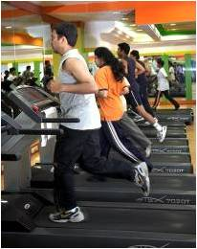
Exercitando...
MATEMÁTICA, 1° Ano do Ensino Médio
Estatística: frequência absoluta e relativa
Determinando a população, amostra, e variáveis:
Uma academia de ginástica tem 5.000 alunos. Seus proprietários resolveram realizar uma pesquisa com 500 de seus alunos para identificar a(s) modalidade(s) esportiva(s) preferida(s), o(s) períodos(s) (manhã, tarde e noite) mais utilizado e a massa muscular (em Kg) adquirida pelos alunos após um ano de exercícios.
Imagem: Ascendas / GNU Free Documentation License

Slide 21
Exercitando...
MATEMÁTICA, 1° Ano do Ensino Médio
Estatística: frequência absoluta e relativa
Com base no exemplo citado temos que a população está sendo caracterizada por todos os alunos da academia e a amostra são os 500 alunos da academia com quem foi feita a pesquisa. A(s) modalidade(s) esportiva(s) preferida(s) e o(s) período(s) (manhã, tarde e noite) são as variáveis qualitativas; já a massa muscular (em Kg) adquirida pelos alunos é a variável quantitativa contínua.
Imagem: Ascendas / GNU Free Documentation License

Slide 22
Frequência absoluta e frequência relativa
MATEMÁTICA, 1° Ano do Ensino Médio
Estatística: frequência absoluta e relativa
Iniciaremos a definir frequência absoluta e frequência relativa a partir de um exemplo prático. Observe:
Suponha que entre um grupo de turistas, participantes de uma excursão, tenha sido feita uma pesquisa sobre a nacionalidade de cada um e que o resultado dela tenha sido o seguinte:
Pedro: brasileiro; Ana: brasileira; Romero: espanhol; Laura: espanhola; Cláudia: brasileira; Sérgio: brasileiro; Raúl: argentino; Nélio: brasileiro; Sandra: brasileira; Paulo: espanhol.

Slide 23
Frequência absoluta
MATEMÁTICA, 1° Ano do Ensino Médio
Estatística: frequência absoluta e relativa
O número de vezes que o valor da variável é citado representa a frequência absoluta daquele valor.
Nesse exemplo, a variável é “nacionalidade” e a frequência absoluta de cada um de seus valores é:
Brasileira, 6;
Espanhola, 3;
Argentina, 1.
Pedro: brasileiro; Ana: brasileira; Romero: espanhol; Laura: espanhola; Cláudia: brasileira; Sérgio: brasileiro; Raúl: argentino; Nélio: brasileiro; Sandra: brasileira; Paulo: espanhol.

Slide 24

Frequência relativa
MATEMÁTICA, 1° Ano do Ensino Médio
Estatística: frequência absoluta e relativa
A frequência relativa é aquela que registra a frequência absoluta em relação ao total de citações. (É a razão entre a frequência absoluta e o total de observações). Nesse exemplo temos:
Frequência relativa da nacionalidade brasileira
  6 em 10 ou 6/10 ou 3/5 ou 0,6 ou 60%
Frequência relativa da nacionalidade espanhola
  3 em 10 ou 3/10 ou 0,3 ou 30%;
Frequência relativa da nacionalidade argentina
  1 em 10 ou 1/10 ou 0,1 ou 10%.

Slide 25
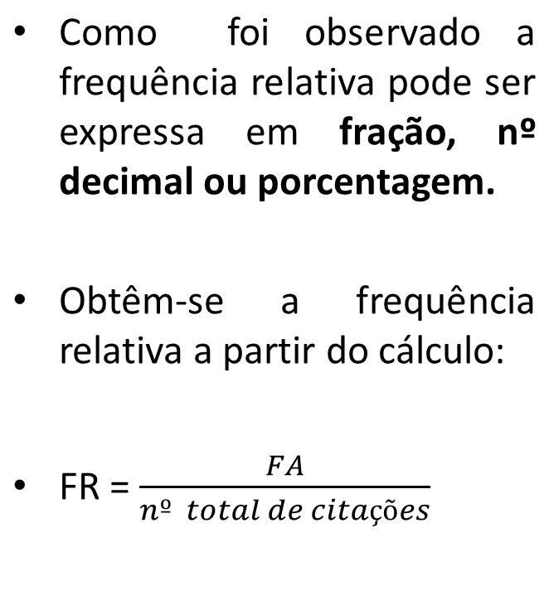
Frequência relativa
MATEMÁTICA, 1° Ano do Ensino Médio
Estatística: frequência absoluta e relativa
Para achar a frequência em porcentagem:
Basta fazer uma regra de três, vejamos:
Para o exemplo da nacionalidade brasileira:
10 → 100%
6 → X
10 . X = 6 . 100
X = 600 / 10
X = 60%

Slide 26
Tabela de frequências
MATEMÁTICA, 1° Ano do Ensino Médio
Estatística: frequência absoluta e relativa
Vamos então construir o que chamamos de tabela de frequência referente à situação problema acima:
A tabela que mostra a variável e suas realizações (valores), com as frequências absoluta (FA) e relativa (FR).
Nacionalidade | FA | FR
Brasileira | 6 | 60%
Espanhola | 3 | 30%
Argentina | 1 | 10%
Total | 10 | 100%

Slide 27
Exercitando frequências
MATEMÁTICA, 1° Ano do Ensino Médio
Estatística: frequência absoluta e relativa
Um professor de educação física mediu a altura de 15 alunos de uma classe e organizou os dados em uma tabela para facilitar sua utilização, com o respectivo número de chamada de cada aluno.
No entanto, para melhor analisar os dados é preciso organizar os dados, para que o professor obtenha melhores informações.
Nº Altura (m) | Nº Altura (m) | Nº Altura (m) | Nº Altura (m) | Nº Altura (m)
1 1,60 | 4 1,68 | 7 1,56 | 10 1,72 | 13 1,76
2 1,58 | 5 1,82 | 8 1,68 | 11 1,67 | 14 1,69
3 1,66 | 6 1,78 | 9 1,60 | 12 1,63 | 15 1,68

Slide 28
Exercitando frequências
MATEMÁTICA, 1° Ano do Ensino Médio
Estatística: frequência absoluta e relativa
Colocando as alturas em ordem crescente:
Nessa apresentação, podemos ver claramente a altura mínima(1,56m) e a máxima (1,82m) e perceber uma concentração maior de alunos com altura entre 1,65m e 1,70.
Mas ela ainda pode ser condensada em intervalos, e posteriormente representada em um histograma.
Nº Altura (m) | Nº Altura (m) | Nº Altura (m) | Nº Altura (m) | Nº Altura (m)
7 1,56 | 1,60 | 11 1,67 | 8 1,68 | 13 1,76
2 1,58 | 12 1,63 | 15 1,68 | 14 1,69 | 6 1,78
9 1,60 | 3 1,66 | 4 1,68 | 10 1,72 | 5 1,82

Slide 29
Exercitando frequência
MATEMÁTICA, 1° Ano do Ensino Médio
Estatística: frequência absoluta e relativa
Dividindo as altura em intervalos, temos:
Essa tabela de frequências indica quantos alunos têm altura pertencente a um determinado intervalo. Existem, por exemplo, 2 alunos dessa classe com altura entre 1,55m e 1,60m.
Observe, que a maior frequência está no intervalo entre 1,65 a 1,70 e a menor frequência está nos intervalos, 1,70 a 1,75 e 1,80 a 1,85.
Intervalo (m) | Frequência absoluta
1,55 a 1,60 | 2
1,60 a 1,65 | 3
1,65 a 1,70 | 6
1,70 a 1,75 | 1
1,75 a 1,80 | 2
1,80 a 1,85 | 1
 | Total: 15
1,55 a 1,60 → Inclui 1,55 e exclui 1,60.
(Assim para todos os intervalos.)

Slide 30
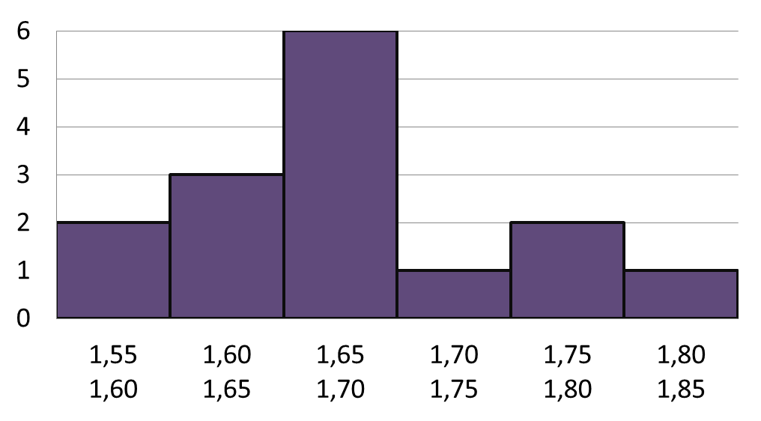
Histograma
MATEMÁTICA, 1° Ano do Ensino Médio
Estatística: frequência absoluta e relativa
A tabela de frequências pode ser traduzida por um gráfico chamado histograma.
O histograma é um gráfico formado por retângulos. No eixo horizontal colocamos os intervalos e no vertical, as frequências. Observe como ficam evidentes os intervalos de maior e menor frequência.

Slide 31
Exercitando frequências
MATEMÁTICA, 1° Ano do Ensino Médio
Estatística: frequência absoluta e relativa
A tabela também pode ser feita com as frequências relativas na forma de porcentagem:
Agora, faça em seu caderno o histograma usando no eixo vertical as frequências reativas da tabela acima.
Altura (m) | Frequência relativa (%)
1,55 a 1,60 | 13,3
1,60 a 1,65 | 20
1,65 a 1,70 | 40
1,70 a 1,75 | 6,7
1,75 a 1,80 | 13,3
1,80 a 1,85 | 6,7
 | Total: 100%

Slide 32
Atividade: um estudo das alturas dos alunos de sua classe
MATEMÁTICA, 1° Ano do Ensino Médio
Estatística: frequência absoluta e relativa
Meçam coletivamente a altura de cada um com trena, registrando os dados numa tabela do tipo número do aluno X altura.
Individualmente, em seus cadernos:
organizem a tabela, colocando as alturas em ordem crescente ou decrescente;
construam as tabelas de frequência absoluta e frequência relativa;
representem a tabela por meio de histogramas;
interpretem os histogramas: intervalo de maior e menor frequência.

Slide 33
Para refletir
MATEMÁTICA, 1° Ano do Ensino Médio
Estatística: frequência absoluta e relativa
Sua classe pode ser considerada uma amostra significativa dos alunos de sua escola?
Vocês poderiam generalizar os dados dessa pesquisa para a população da escola?
Lembrando:
Coletar, registrar, organizar, representar, interpretar dados são competências da estatística descritiva!
Obter e generalizar conclusões para o todo, com base na parte são competências da estatística indutiva!

Slide 34
Referências Bibliográficas
MATEMÁTICA, 1° Ano do Ensino Médio
Estatística: frequência absoluta e relativa
Revista
Scordamaglio, Maria Terezinha; Cândido, Suzana Laino; Zampirolo, Maria José C. V. Projeto Escola e Cidadania: Matemática/ – São Paulo: Editora do Brasil, 2000.
Livros
Dante, Luiz Roberto. Matemática, Volume único. 1 ed. -- São Paulo: Ática/ 2005..
Gelson Iezzi… et al. Matemática, Volume único (Ensino médio). São Paulo, Atual. 1997.
Site:
http://www.brasilescola.com/matematica/estatistica-1.htm

Slide 35
Tabela de Imagens
n° do slide | direito da imagem como está ao lado da foto | link do site onde se consegiu a informação | Data do Acesso
2 | LeonardoG / GNU Free Documentation License | http://commons.wikimedia.org/wiki/File:Grafico2-BRICs.png | 20/09/2012
5.a | Philipp Weigell / Gráfico / Public Domain | http://commons.wikimedia.org/w/index.php?title=File:Inflation-Colombia.1992-2007.svg&page=1 | 20/09/2012
5.b | Source works and User:Tkgd2007 / Jornal / GNU Free Documentation License | http://commons.wikimedia.org/wiki/File:Newspaper_Cover.svg | 20/09/2012
6.a | 7.a | Janine Chedid / Copo de Leite / GNU Free Documentation License | http://commons.wikimedia.org/wiki/File:Glass_of_milk_on_tablecloth.jpg | 20/09/2012
6.b | 7.b | HVL / Caixas de leite da Parmalat em Governador Valadares, Minas Gerais, Brasil / Creative Commons Attribution 3.0 Unported | http://commons.wikimedia.org/wiki/File:Caixas_de_leite_da_Parmalat_em_Governador_Valadares_MG.JPG | 20/09/2012
10.a | 12. a | José Cruz / Urna eletrônica / Creative Commons - Atribuição 3.0 Brasil | http://commons.wikimedia.org/wiki/File:Urna_eletr%C3%B4nica.jpeg?uselang=pt-br | 20/09/2012
10.b | Sun Ladder / Lâmpada / Creative Commons Attribution-Share Alike 3.0 Unported | http://commons.wikimedia.org/wiki/File:01_Spiral_CFL_Bulb_2010-03-08_(transparent_back).png | 20/09/2012
11 | Wikimedia Foundation / Creative Commons Attribution-Share Alike 3.0 Unported | http://commons.wikimedia.org/wiki/File:Puzzly_watching_TV_LTR.svg | 20/09/2012
12.b | Robbot / United States Agency for International Development / Public Domain | http://commons.wikimedia.org/wiki/File:Computerkids.jpg | 20/09/2012
15 | James / Creative Commons Attribution-Share Alike 2.0 Generic | http://commons.wikimedia.org/wiki/File:JB_Hi-Fi_in_the_Macquarie_Centre.jpg | 20/09/2012
20 | 21 | Ascendas / GNU Free Documentation License | http://commons.wikimedia.org/wiki/File:ITPB_health_Club.jpg?uselang=pt-br | 20/09/2012

